Slide 1
Состав (структура) населения мира.

Slide 2
1. Половозрастной состав

Slide 3
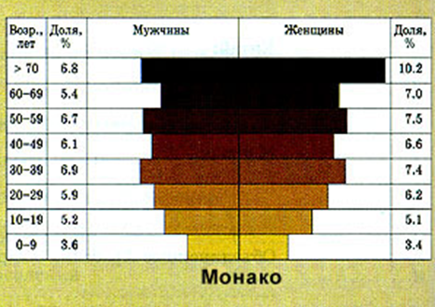

Slide 4
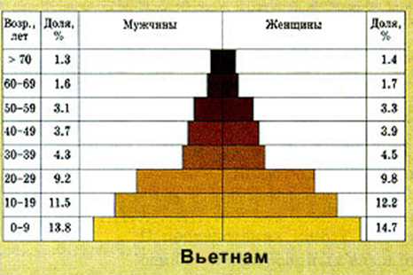
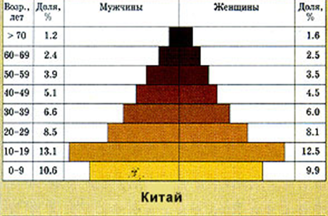

Slide 5
Преобладание мужского населения

Slide 6
Преобладание женского населения

Slide 7
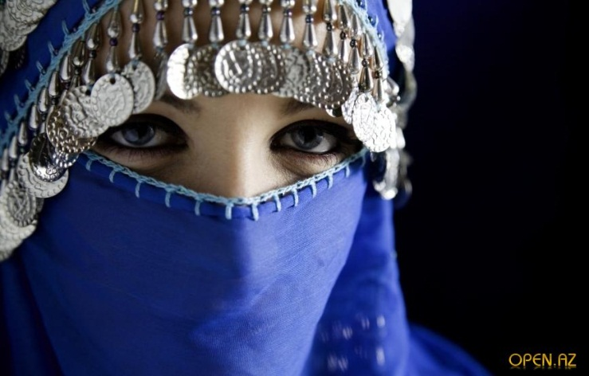
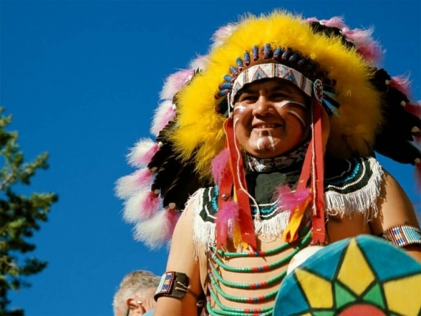
2. Этнолингвистический состав

Slide 8
Одно- и многонациональные государства.
Одно-
национальные
основная национальность составляет 90% всего населения.
Дания, Швеция, Германия, Польша, Италия, Япония, Саудовская Аравия, Египет, большинство стран Латинской Америки.
с резким преобладанием одной нации (Великобритания, Франция, Испания, Китай, Монголия, Турция, Алжир, Марокко, США, Австралия);
двунациональные (Канада, Бельгия);
со сложным, но этнически однородным (Иран, Афганистан, Пакистан, Лаос);
со сложным и разнообразным национальным составом (Россия, Индия, Швейцария, Индонезия).
Много-
национальные
это страны, в пределах государственных границ которых проживают несколько этносов.

Slide 9
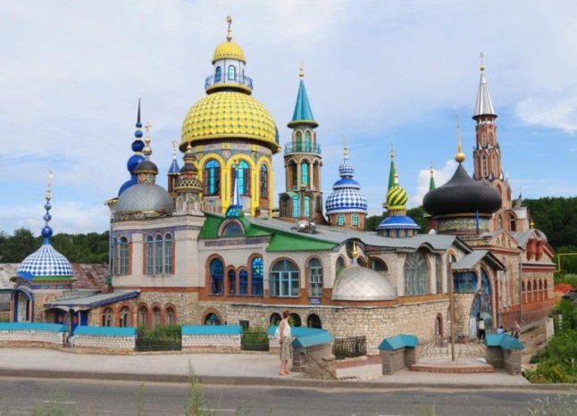
3. Религиозный состав

Slide 10
Главные очаги этнорелигиозных конфликтов
баски в Испании,
корсиканцы во Франции,
шотландцы в Великобритании,
франко-канадцы в Канаде,
Индия, Индонезия, Нигерия, Заир, Судан,
индейцы, эскимосы, аборигены Австралии,
ЮАР, США,
на территориях бывшего СССР и социалистических стран Восточной Европы.

Slide 11
Рефлексия урока
Узнал | Понял | Научился | Вызвало затруднения

Slide 12
Домашнее задание
Те кто выполнил тест на «5» и не получил затруднений при изучении нового материала – просмотреть карту урока и выучить новые понятия
Те кто выполнил тест на «4» и не получил затруднений при изучении нового материала – просмотреть карту урока и выучить параграф 3.2.
Те, кто выполнил тест на «4» или «3» и получил затруднения при изучении нового материала – выучить карту урока выучить параграф 3.2. и повторить параграф 3.1.

